Slide 1
Департамент образования города Москвы
Северо-Восточное окружное управление образования города Москвы
Государственное бюджетное образовательное учреждение детский сад комбинированного вида №711.
Городская стажировочная площадка
«Ребенок в многонациональном мегаполисе».
слушатель: Платицына С.Г
2012 г.

Slide 2
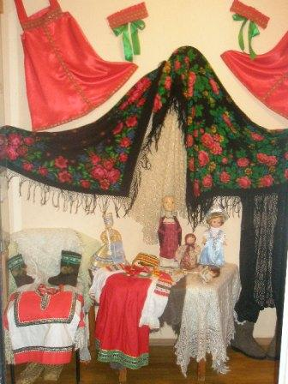
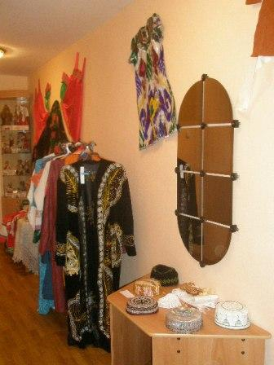
Выставка народных костюмов.

Slide 3
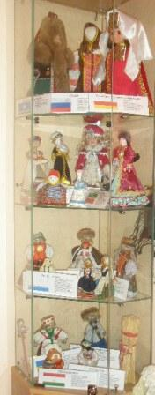
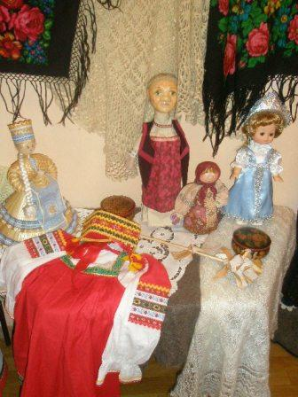
Выставка кукол в народных костюмах.

Slide 4
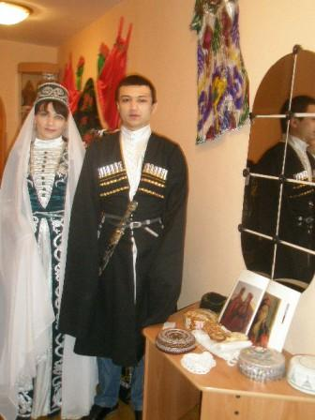
Карачаевские национальные костюмы.
Русские народные костюмы.

Slide 5
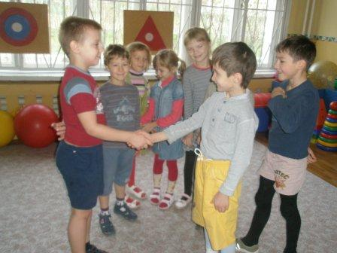
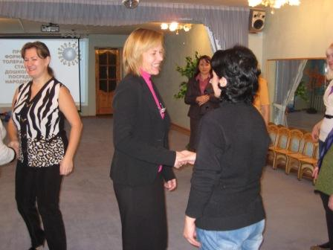
Игра «Сбор рукопожатий»
Педагог дает детям задание поздороваться за руку как можно с большим количеством детей за одну минуту, при этом с одним и тем же ребенком можно здороваться несколько раз. После этого надо посчитать свои рукопожатия, а потом сравнить, кто сколько раз пожал руку другому. Необходимо, чтобы дети во время приветствия смотрели друг другу в глаза и говорили добрые слова (например: «Здравствуйте, я рада вас видеть»), а не просто пожимали руку на бегу.

Slide 6
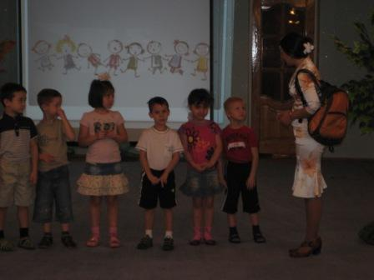
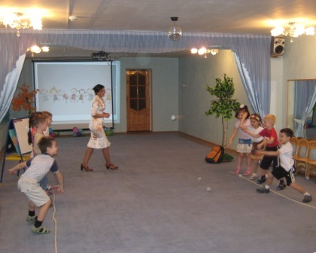
Карачаево-Черкесская народная игра «Крепость»
Дети делятся на две команды, у каждой своя «крепость». Каждая команда старается забросить в крепость противника , как можно больше комочков бумаги (смятой заранее). Команда забросившая больше комочков становится победителем.

Slide 7
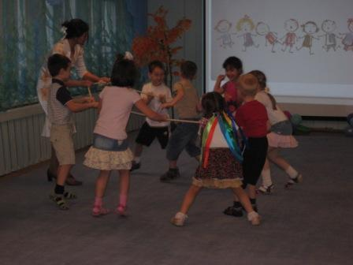
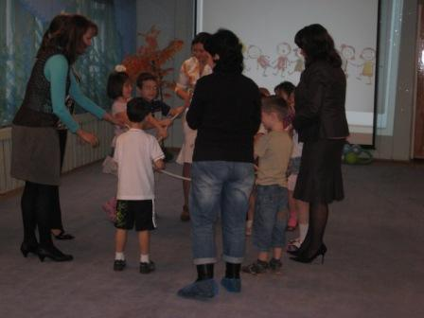
Русская народная игра «Веревочка».
Старинная русская игра. Игра для детей от 5 лет и старше.
Водящий перемещается внутри круга, стремясь осалить чью-то ладонь, пока она касается веревочки. Спасаясь, стоящие могут отдергивать эту ладонь от веревочки или двигать ею вдоль веревки. Осаленный , сменяет водящего.

Slide 8
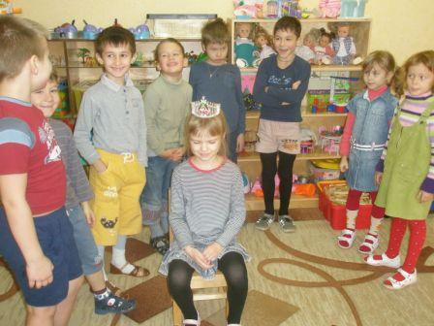
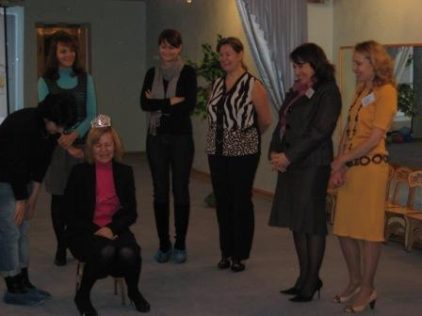
«Спящая красавица».
Девочки по очереди изображают спящую красавицу (мальчики – спящего принца). Остальные дети по очереди подходят к ней, и пытаются подобрать хорошие, добрые сказочные слова, которые, по их мнению, могут «разбудить» спящую красавицу. Спящая красавица может не дослушать всех детей до конца, а проснуться от тех слов, которые ей особенно понравятся. Тот, чьим словам было отдано предпочтение, сам становится спящей красавицей, или спящим принцем.

Slide 9
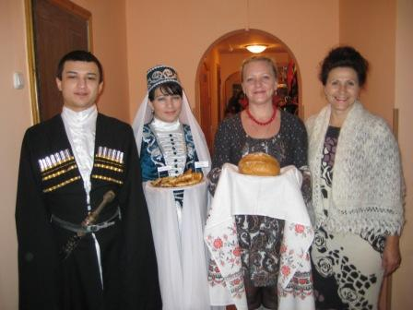
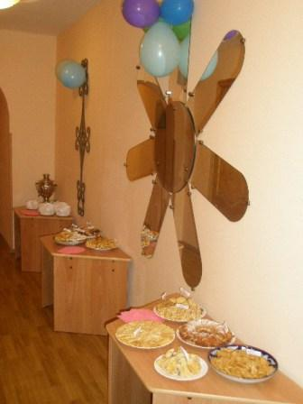
Приглашение к национальному столу.

Slide 10
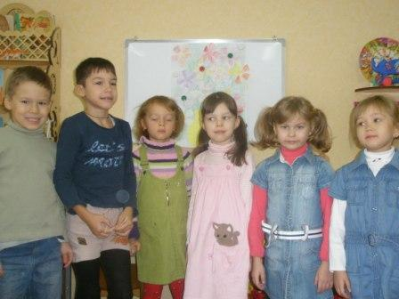
Коллективная работа
«Букет дружбы»
На доске висит большой лист бумаги с нарисованной вазой. Детям раздаются заготовки цветов, которые они раскрашивают в свой любимый цвет. Каждый цветок педагог подписывает, а дети приклеивают его на вазу. Получается «букет дружбы». Символом группы является ваза, а цветы – это каждый ребенок. Педагог рассказывает детям, что цветы растут дружно и не обижают друг друга.

Slide 11
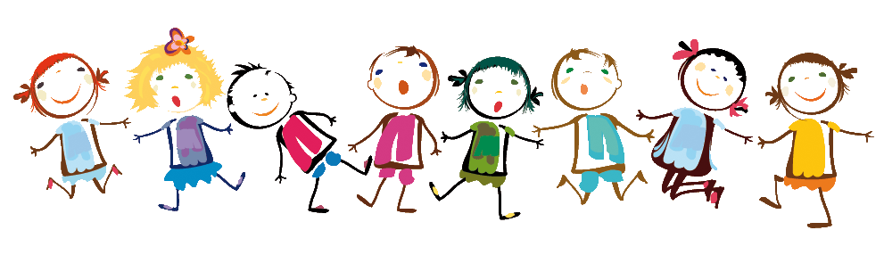
Спасибо за внимание.

